Slide 1
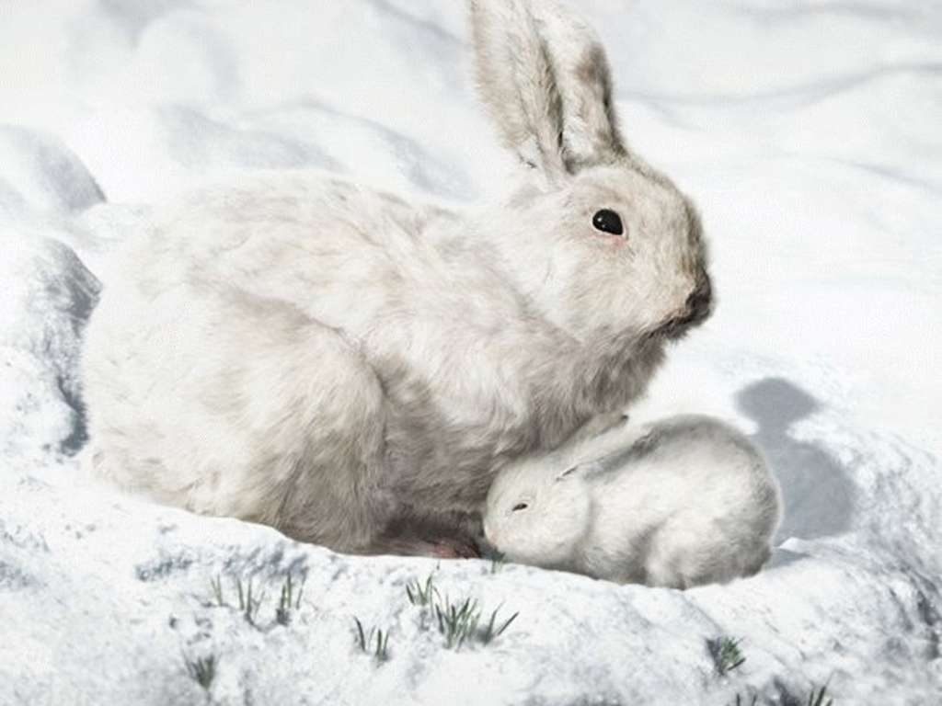
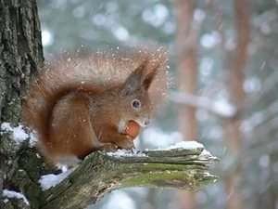
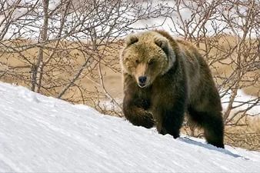
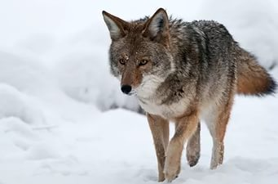
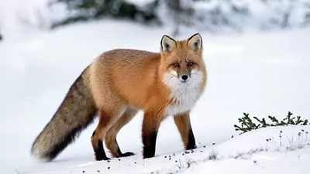
СКОРО ЗИМА!
(беседа о жизни диких животных в лесу)

Slide 2
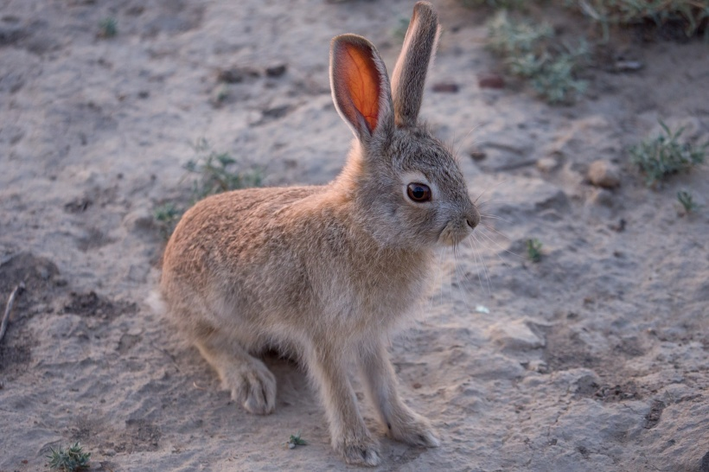
В гости к детям приходит зайчишка.
Зайчишка: Здравствуйте, дети, я заблудился и очень хочу вернуться к своей маме-зайчихе, а как найти дорогу, не знаю, помогите мне, пожалуйста!

Slide 3
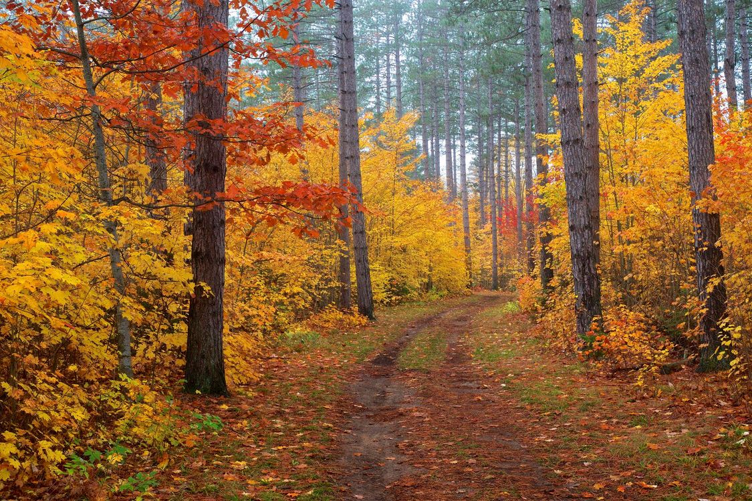
Ребята, давайте поможем зайчику. Как вы думаете, где может жить зайчиха?(ответы детей). Конечно, мама-зайчиха живет в лесу. Я предлагаю вам пойти в лес и помочь зайчишке найти его маму.

Slide 4
( стихотворение А. Твардовского
«Лес осенью»)
Меж редеющих верхушек
Показалась синева.
Зашумела у опушек
Ярко-желтая листва.
Птиц не слышно. Треснет мелкий
Обломившийся сучок,
И, хвостом мелькая, белка
Легкий делает прыжок.
Стала ель в лесу заметней –
Бережет густую тень,
Подосиновик последний
Сдвинул шапку набекрень.

Slide 5
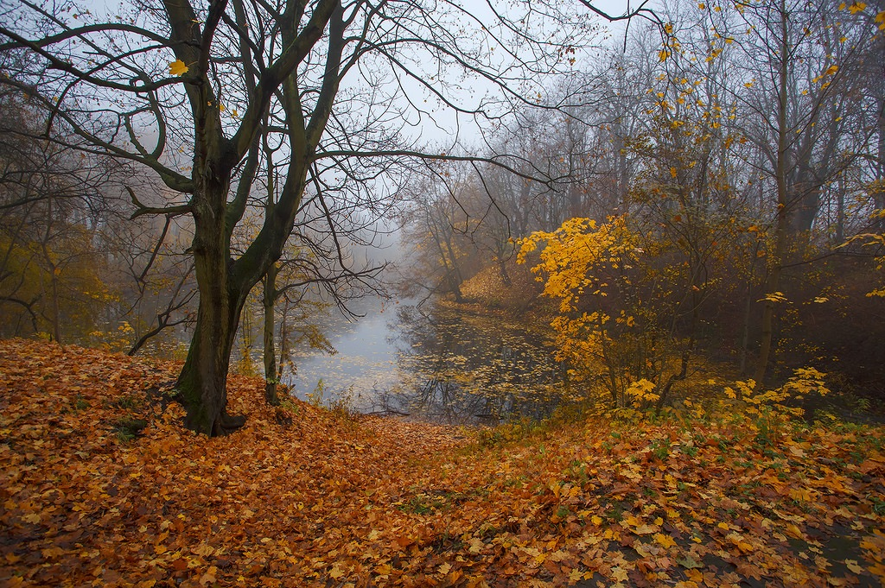
Какое сейчас время года? Листья на деревьях почти опали, на рябине висят красные гроздья ягод. Животные питаются этой ягодой, она для них очень полезна, содержит большое количество витаминов. Прислушайтесь, поют ли в лесу птицы? Не слышны голоса птиц, многие птицы уже улетели в теплые края, где у них будет достаточно пищи. Птицы, которые будут зимовать в лесу, усиленно кормятся и делают запасы.

Slide 6


Slide 7
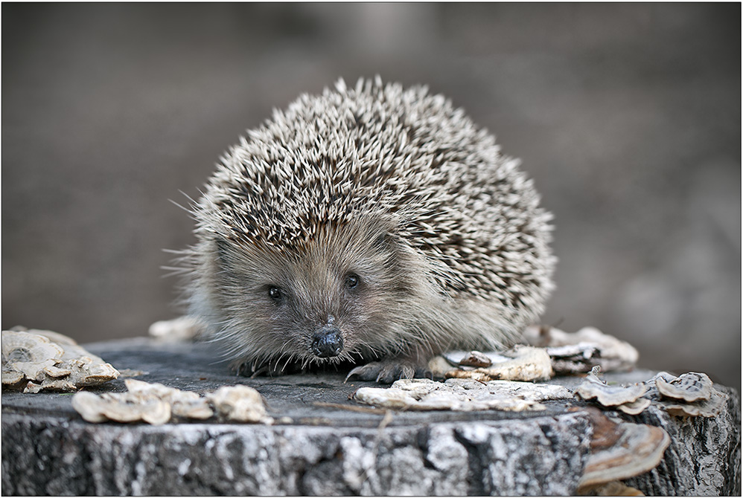
Ой, кто же это на пенёчке, еще и фырчит?
Это же ёжик!

Slide 8
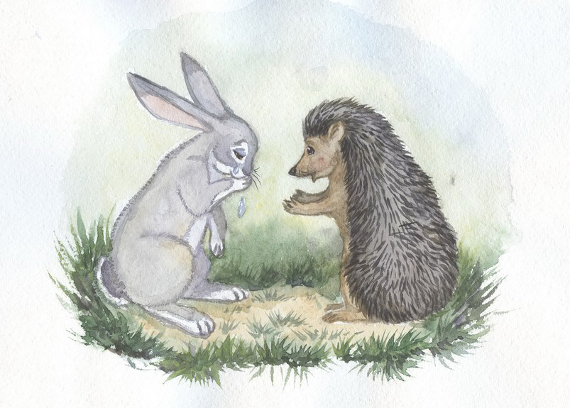
Зайчонок: Здравствуй, ёжик! Ты не видел мою маму зайчиху?
Ежик: Здравствуйте! Нет, я не видел твою маму. У меня осенью много дел. Я готовлюсь к зиме. В опавшей листве ищу себе пищу – червей и насекомых. Потом мне еще нужно сделать из листьев и травы гнездо. Зимой, когда будет холодно и нечего кушать, я буду спать в этом гнезде. Ежик, мы не будем тебе мешать.

Slide 9
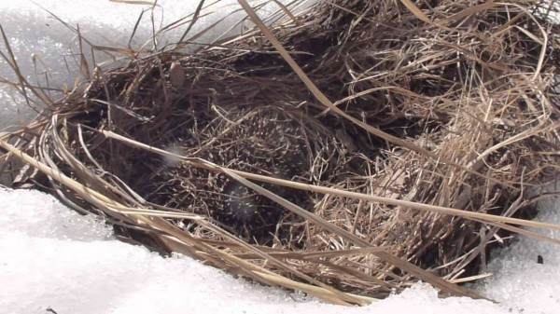
На спине у меня иголки, они помогают мне защищаться от врагов. Живу я в лесу в норе. Осенью на своих иголках я переношу туда листву и мох для того, чтобы было зимой тепло. А ещё я питаюсь я мышами и змеями.

Slide 10
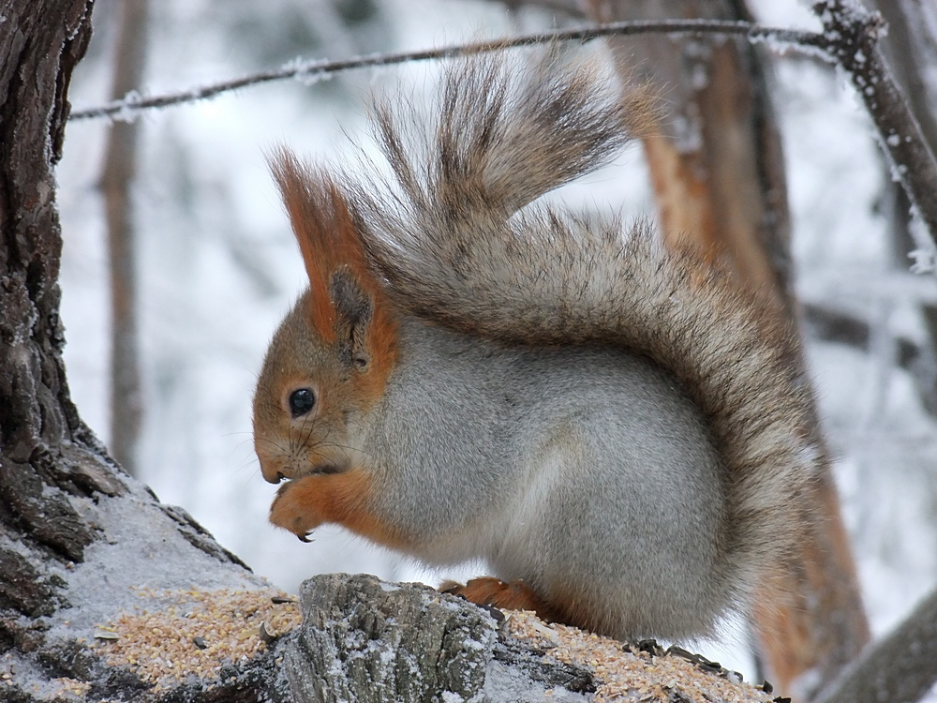
Ой, а это кто?

Slide 11
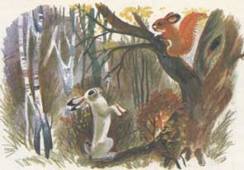
Зайчонок: Здравствуй, белочка! Ты не видела мою маму-зайчиху?
Белочка: Здравствуй! Не видела, у меня сейчас очень много дел. Скоро зима и мне нужно сделать припасы себе и бельчатам. Зимой не будет орешков, грибов и ягод, поэтому я запасаю их заранее. В свое гнездо я приношу орешки, а грибочки развешиваю на веточках деревьев. Грибы высохнут, и зимой их можно будет кушать.

Slide 12
Белочка, тебе зимой в лесу холодно?
Белочка: Зимой мне не холодно. Зимой мой мех станет очень теплым, и из рыжего превратится в серый. А если сильные морозы наступят, тогда я заберусь в дупло и укроюсь своим пушистым хвостиком, как одеялом.
Зайчик: Да, хвостик у тебя пушистый и очень красивый. Мне нужно торопиться и найти маму. Прощай, белочка!
Мы отправляемся дальше на поиски мамы зайчонка. Дети, а как вы думаете, кто еще живет в лесу? (ответы детей).
В лесу живут медведи, волки, лисы…
Зайчик: Ой, я очень боюсь лисы, она может меня съесть!
Не бойся, мы не дадим тебя в обиду!

Slide 13
Физминутка
- Раз, два (присядка, руки на пояс)
- Это заячья зарядка, ушки на макушке
- А лисята как проснуться (ладошки в кулачки, потирают глаза),
- Любят потянуться (потягиваются)
- Обязательно зевнуть (имитация зевания)
- Ну и хвостиком вильнуть
- А волчата спину выгнут и тихонечко подпрыгнут
- Ну, а мишка косолапый, широко расставив лапы,
- С зайкой вместе долго топчатся на месте.

Slide 14
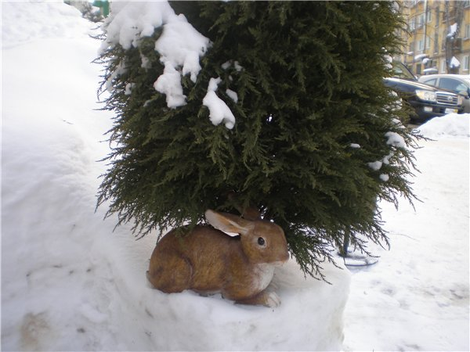
Зайчик: А вон и мама моя! Мама!
Зайчиха: Мой маленький зайчонок, как я рада тебя видеть! Дети, спасибо вам, что не бросили в беде моего зайчонка. Он еще совсем маленький и глупенький, заблудился в лесу.

Slide 15
Зайчонок: Я заблудился, а ребята мне помогли. Я очень боялся встретить лису или волка.
Зайчиха: Конечно, этих зверей нам нужно опасаться.
Зайчиха, а как вы готовитесь к зиме?
Зайчиха: Мы, зайцы, скоро поменяем серый мех на белый. Зимой мех теплее и гуще, и еще мы не так заметны будем на снегу.
До свидания!

Slide 16
Зайчик
Вышел зайчик погулять.
Ходьба на месте.
Начал ветер утихать.
Вот он скачет вниз по склону,
Прыжки на месте.
Забегает в лес зелёный.
И несётся меж стволов,
Средь травы, цветов, кустов.
Зайка маленький устал.
Хочет спрятаться в кустах.
Замер зайчик средь травы
А теперь замрём и мы!
Ходьба на месте.
Дети садятся.

Slide 17
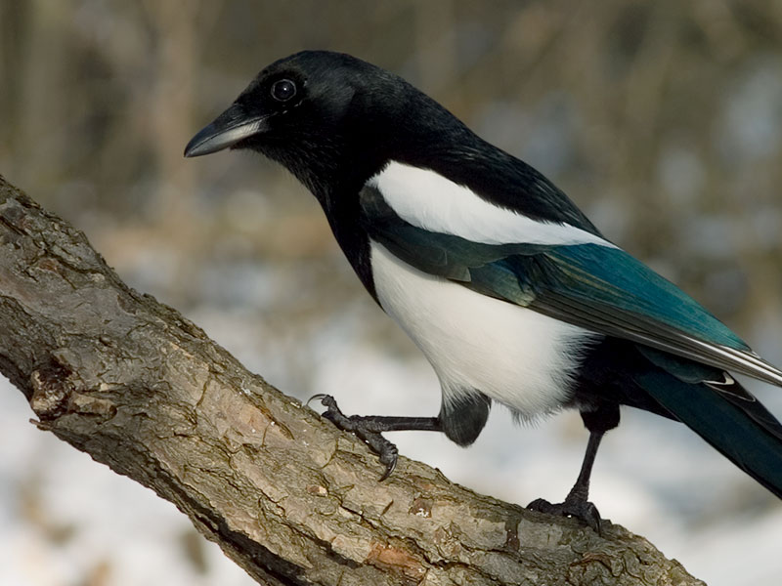
Здравствуй, сорока! Покажи, пожалуйста, как нам выбраться из леса.
Сорока: Дети, не ходите по левой дорожке, там медведь готовится к спячке.
Ребята, как вы думаете, как медведь готовится к зиме? (ответы детей)

Slide 18
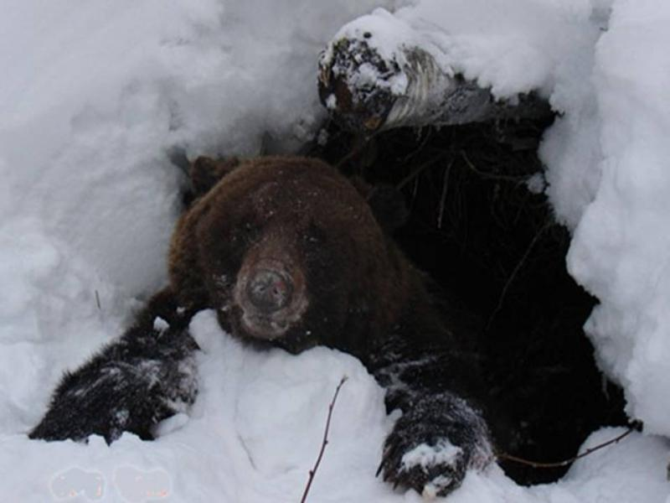
Медведь строит себе берлогу и зимой в ней спит. Мех медведя к зиме становится густым и теплым, поэтому он не мерзнет. Питается медведь ягодами, медом и рыбой. Летом и осенью много ест – запасается пищей до весны, наращивает жир. Весной с появлением пищи медведь выходит из берлоги. Поэтому мы ему мешать не будем.

Slide 19
Веселые зверята
Зайка скачет по кусточкам,
(Прыгают, согнув руки перед грудью).
По болоту и по кочкам.
Белка прыгает по веткам,
Гриб несет бельчатам-деткам.
(Скачут на двух ногах, сделав «ушки» из ладоней).
Ходит мишка косолапый,
У него кривые лапы.
(Идут вперевалку).
Без тропинок, без дорожек
Катится колючий ежик.
(Двигаются в полуприседе, сделав круглые спинки).

Slide 20
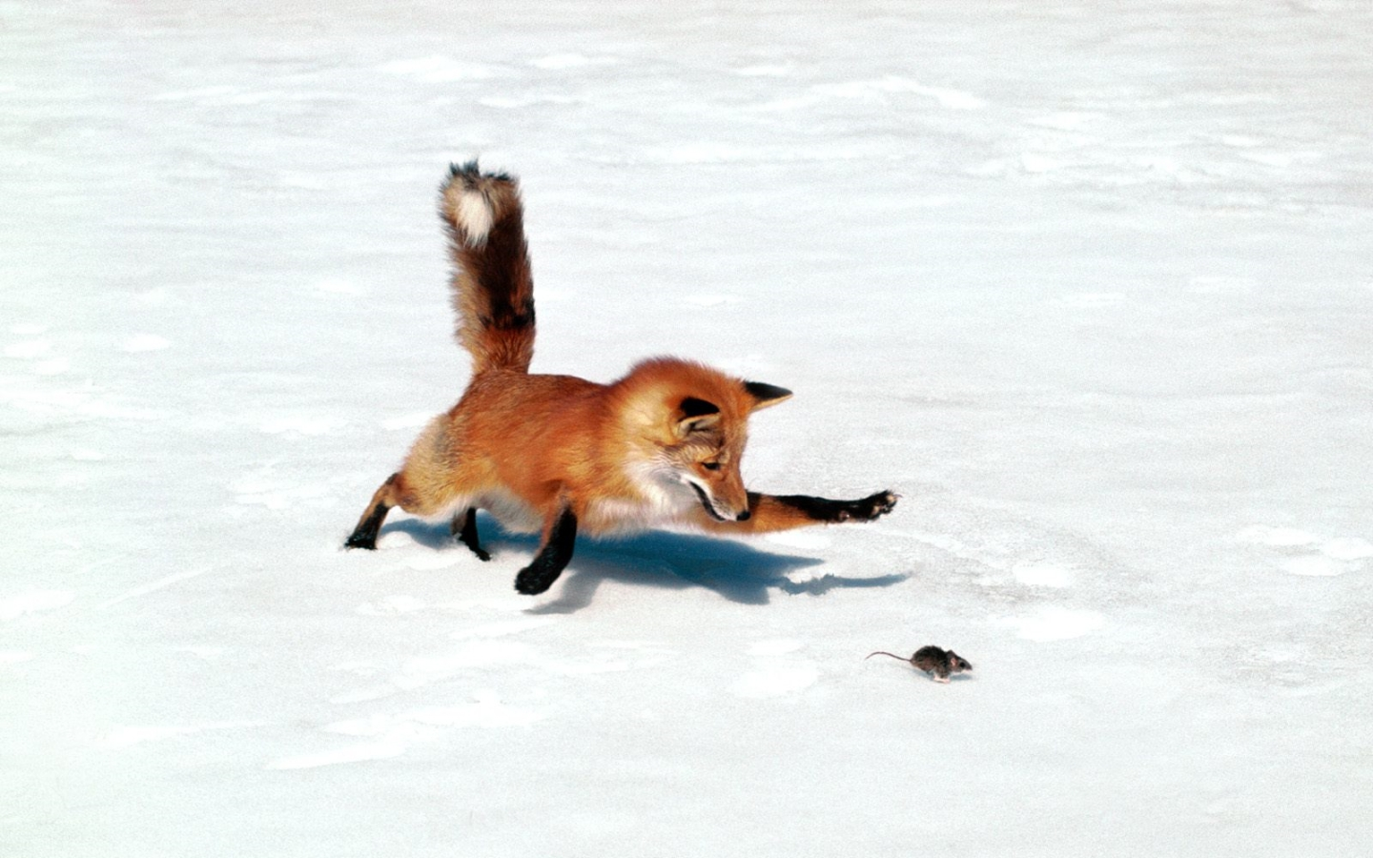
Лиса с волком тоже готовятся к зиме. Ребята, а как зимуют волк и лиса?
Эти животные зимой не впадают в спячку. Лиса живёт в глубокой норе . Волк – в логове. У них меняется мех на более теплый. Под снегом они добывают себе пищу – различных грызунов. А ещё лиса ест зайцев, в реке ловит рыбу. Но особенно любит птиц. Поэтому частенько заглядывает в курятники.

Slide 21
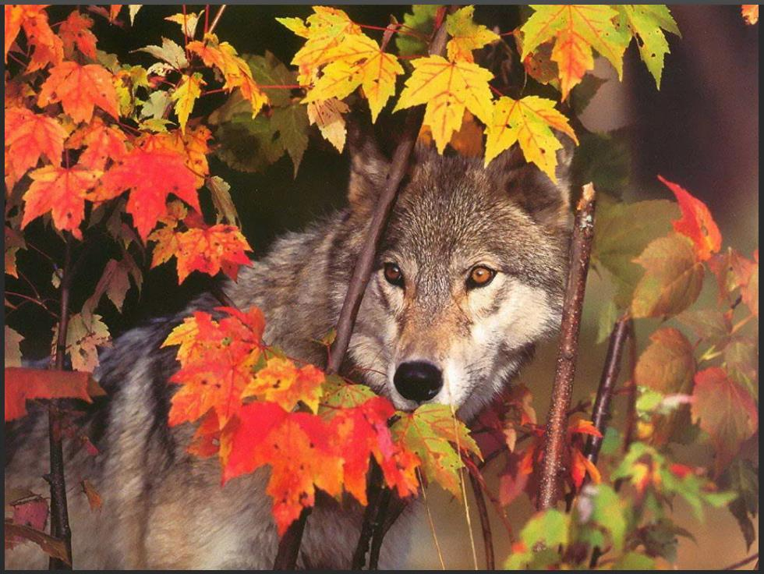

Slide 22
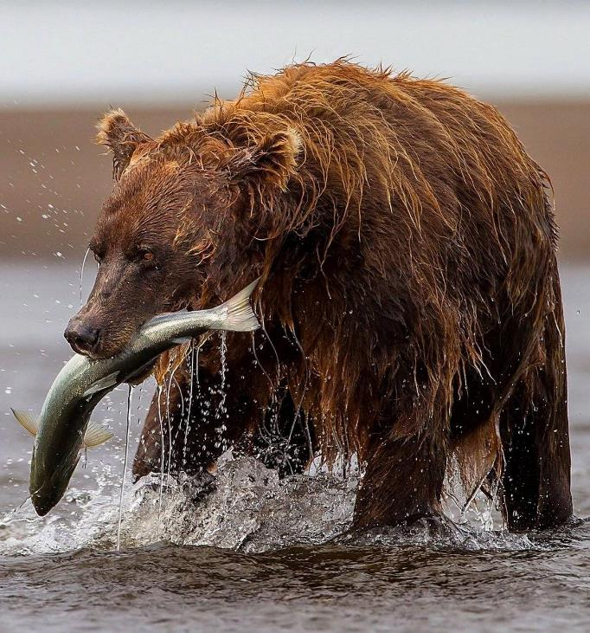
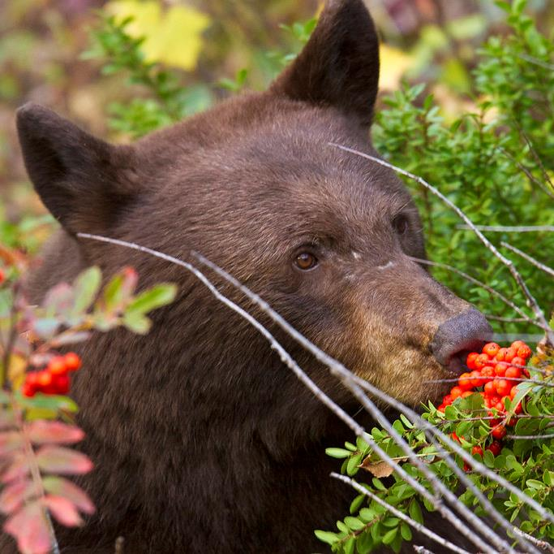

Slide 23
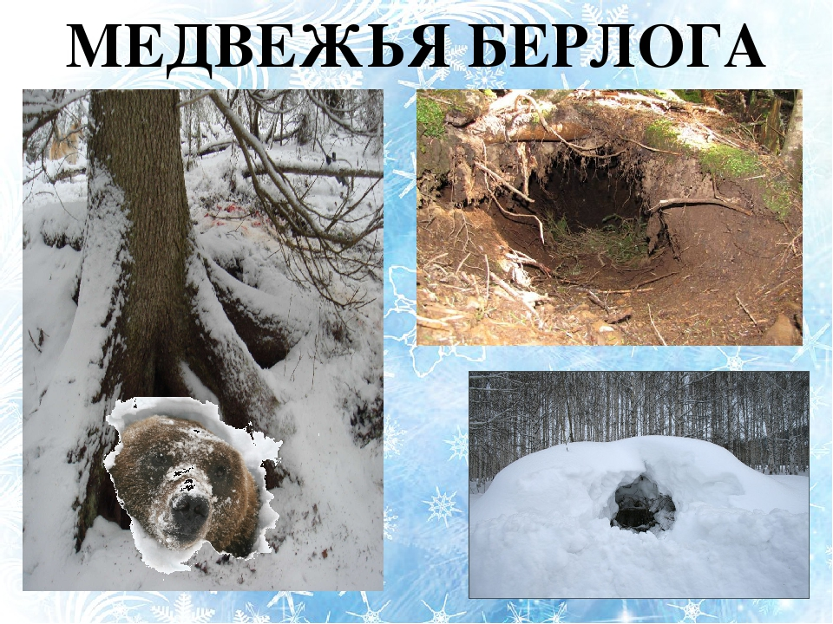

Slide 24
Речевая игра «Найди ошибку»
У волка – лисята
У медведя - зайчата
У лисы - медвежата
У ежа – бельчата
У белки – ежата
(Дети называют правильный ответ)

Slide 25
Спасибо, сорока. Мы теперь знаем, что осенью животные готовятся к зиме, каждый занят своим делом, мы не будем мешать. Сорока, зимой, когда будет холодно, прилетай к нам в детский сад. Мы с ребятами сделаем кормушку и угостим тебя и твоих друзей.
Сорока: Спасибо, ребята! Я обязательно к вам прилечу!

Slide 26
Дружат добрые зверята
Дружат добрые зверята
(соединяем одинаковые пальчики рук).
Дружат малые зайчата
(ритмичное касание мизинцев обеих рук).
Дружат в озере бобры,
(ритмичное касание безымянных пальцев обеих рук).
Дружат в небе комары,
(ритмичное касание средних пальцев обеих рук).
Дружат милые ежата,
(ритмичное касание указательных пальцев обеих рук).
Дружат даже медвежата
(ритмичное касание больших пальцев обеих рук).
Вот как разыгрались,
По лесу разбежались!
(руки опустить, потрясти кистями)

Slide 27
Ребята, а куда мы с вами сегодня ходили? С какими животными мы познакомились? Где живет и чем питается волк (лиса, еж, медведь, заяц, белка)? Вы сегодня молодцы!
Подвижная игра: «У медведя во бору…»

